Slide 1
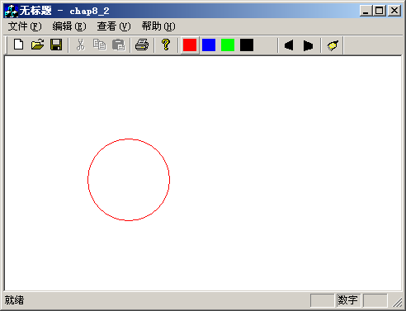
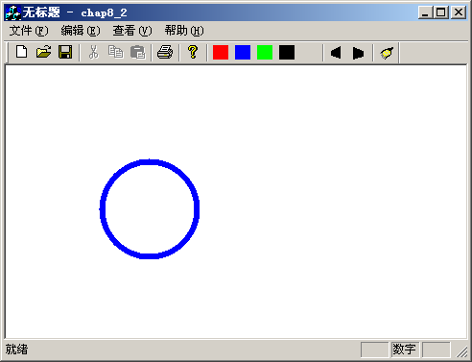
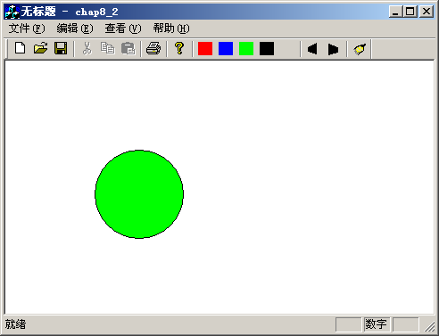
综合练习
建立一个应用程序，输出一个圆形，并可以通过工具栏来改变圆形的颜色、外框线型宽度合内部填充色。其运行效果如下图所示。

